Slide 1
Planeación de Eventos y sus Fases
“La planeación de cada fase variará según el alcance y la naturaleza del evento, pero todo comienza con una idea para satisfacer una necesidad o deseo, que se exprese en un plan estratégico.
Los factores que dan forma al evento se incorporan luego en un plan de proyecto que proporciona la hoja de ruta hacia el éxito. Los recursos necesarios se adquieren y sincronizan en un plan de acción para producir el evento”. (Guzmán, 2021, párr 8)

Slide 2
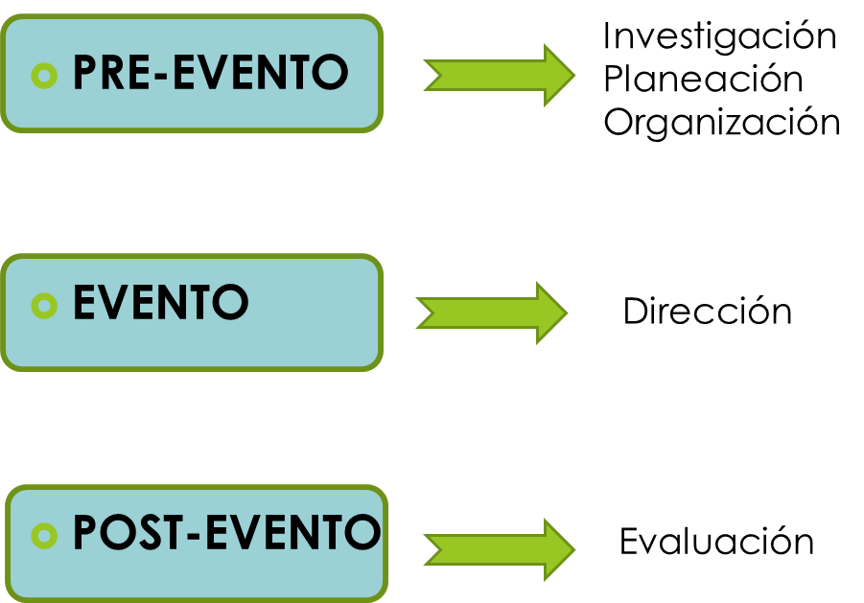
FASES
Acciones

Slide 3
PRE EVENTO
Se desarrollan las acciones que ayuden a posicionar una imagen única del evento en la mente y el corazón del público objetivo, por ello es importante crear tácticas consistentes que respalden la estrategia de comunicación de éste.
DOS FASES:
PLANEACIÓN
ORGANIZACIÓN

Slide 4
PLANEACIÓN
FASE | ACTIVIDADES
PLANEACIÓN | Nombre del evento
 | Temática
 | Definir el público objetivo y el tipo de expositores
 | Seleccionar las fechas
 | Seleccionar el lugar
 | Describir las actividades
 | Definir el programa
 | Definir los recursos
 | Diseñar el plano del montaje
 | Realizar cotización
 | Determinar fuentes de financiación

Slide 5
PLANEACIÓN
Temática, nombre y actividades
El tema se genera a partir del interés o necesidad de quien crea el evento. Ejemplo: temática académica, deportiva, social etc.
El nombre se genera a partir del tipo de evento, bien sea congreso, seminario, simposio, evento social u otro. Debe ser corto y llamativo
Las actividades se diseñan según el tipo de público y la temática del evento

Slide 6
FASE PLANEACIÓN
Tipo de público
Los invitados especiales: personas invitadas que han tenido un reconocimiento científico, social o político. Participan como asistentes generalmente o en ocasiones también como ponentes.
Asistentes al evento: se seleccionan dependiendo de la temática y el tipo de evento. Ejemplo: jóvenes, docentes, políticos, compradores de una marca etc.
Los ponentes o exponentes:
se encargan de hacer los aportes
durante el evento.

Slide 7
PLANEACIÓN
Fecha y lugar
Para la selección de la fecha.
Tener suficiente margen de tiempo para la organización requerida
Evitar que coincida con la fecha de una actividad similar o dirigida al mismo tipo de público.
Pensar si es mejor en semana, o fin de semana.
Tener en cuenta los festivos y las temporadas de viajes (diciembre, enero, junio, octubre) puesto que muchas personas se van de vacaciones.
(Pacherres Nolivos, s.f, pág.12)

Slide 8
Para el lugar:
En principios se debe elegir la Ciudad Sede y luego se seleccionarán las instalaciones específicas donde se realizará el evento, tomando en cuenta si cumplen con exigencias como:
capacidad
comodidad
iluminación
equipos
acceso
(Pacherres Nolivos, s.f, pág.12)

Slide 9
PLANEACIÓN
El programa
Se crea para los eventos académicos y los de promoción comercial
En este programa se incluyen los actos en los que figuran todas las personas que van a tomar la palabra y el tiempo de intervención de cada una.
Es importante seguir al detalle este tiempo por el orden. También es conveniente que la duración de las intervenciones sea igual para todos los ponentes, así se evitan conflictos.
Es aconsejable que las intervenciones no excedan la hora de duración porque sino se perderá la atención del público.
(Deteral Eventos, 2018)

Slide 10
Himno nacional
Se brindan las palabras de apertura del evento. Se da la bienvenida por parte del anfitrión
Se describen las actividades a desarrollar con cada uno de sus tiempos
Se debe determinar los tiempos de break o descanso si es el caso
Se brindan las palabras de agradecimiento y despedida
La seriedad o el estilo informal del evento definen el programa. Todo esto puede variar según el tipo de evento ya que los tiempos cambian, las actividades son diferentes, el protocolo en unos eventos puede ser mas serio que en otros

Slide 11
PLANEACIÓN
Estimar los recursos
(humanos, materiales, tecnológicos)
Recurso humano: técnicos de sonido y video, agentes de seguridad, logística, etc.
Recursos Técnicos: equipos de sonido, grabación, apoyo audiovisual (pantallas, televisores, proyectores para diapositivas, video Beam)
Recursos Materiales: se refieren a los implementos necesarios y las instalaciones a utilizar como lápices, carpetas, libretas, mesas, sillas, etc.
(Palacios Peralta, 2013)

Slide 12
PLANEACIÓN
Diseñar el plano del montaje
Uno de los elementos más importantes del diseño y montaje del evento, es el formato de colocación de mesas y escenarios. Se deben tener en cuenta los siguientes parámetros:
Número de invitados, las superficies deben tener la capacidad de alojar a todos tus asistentes de forma cómoda.
Decoración, si tienes en mente tener algún evento temático, piensa en que el espacio sea suficiente para poner tus adornos e iluminación.
Proyección, si pretendes realizar alguna presentación visual, verifica que el salón cuenta con el equipo y el espacio para proyectar.
Para la planeación del montaje debes considerar que el salón sea suficientemente grande para montar un servicio de coffee break y que cuente con: salidas de evacuación, pasillos para moverse libremente y espacios adecuados para personas con discapacidad.
Los eventos al aire libre, instalaciones deportivas, monumentos históricos requieren permisos especiales de las alcaldías locales, o de la institución gubernamental que gestione ese espacio.

Slide 13
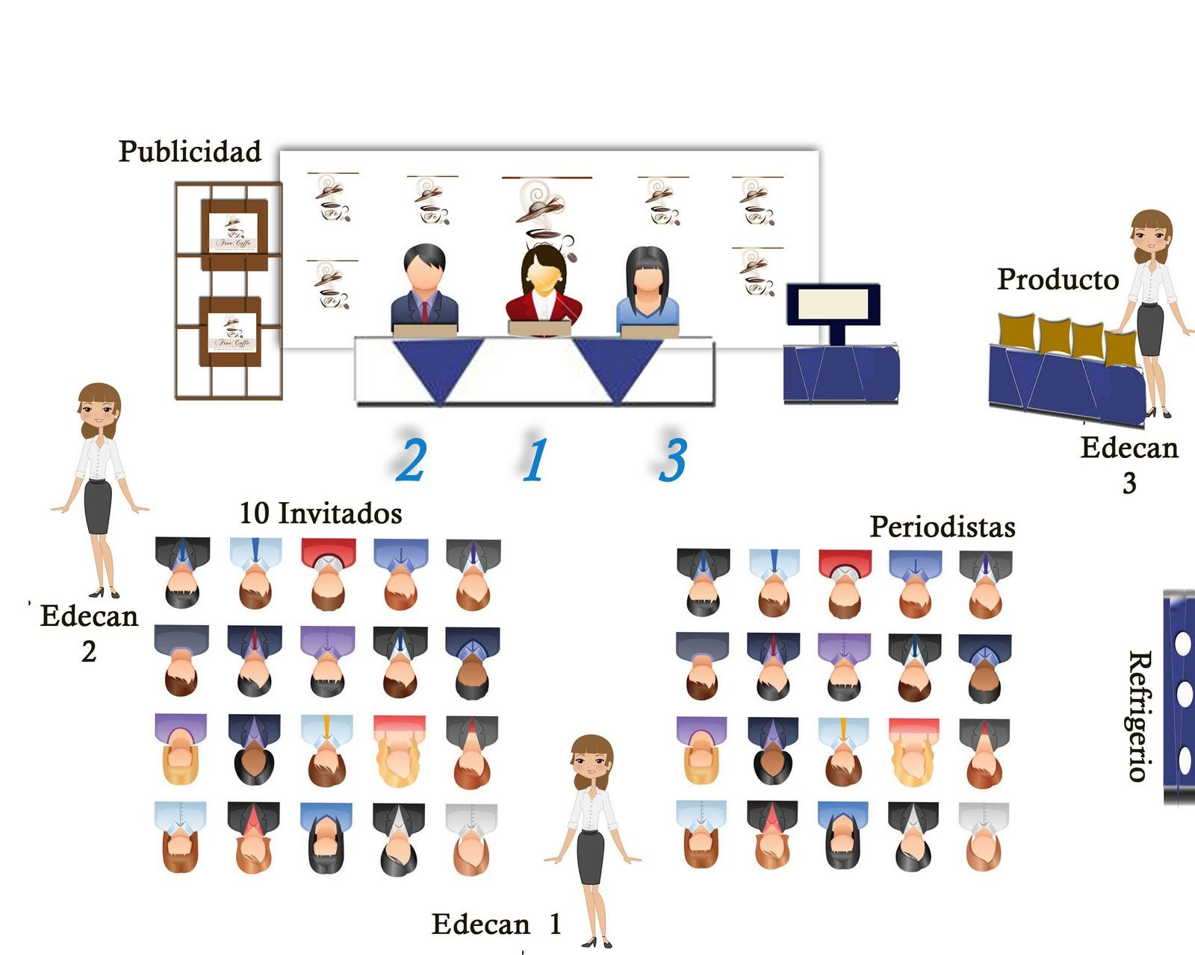
Ejemplo evento promoción comercial

Slide 14
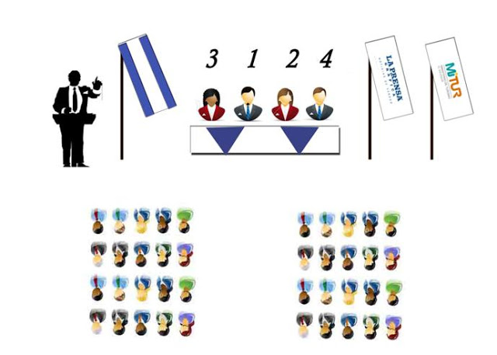
Ejemplo evento académico

Slide 15
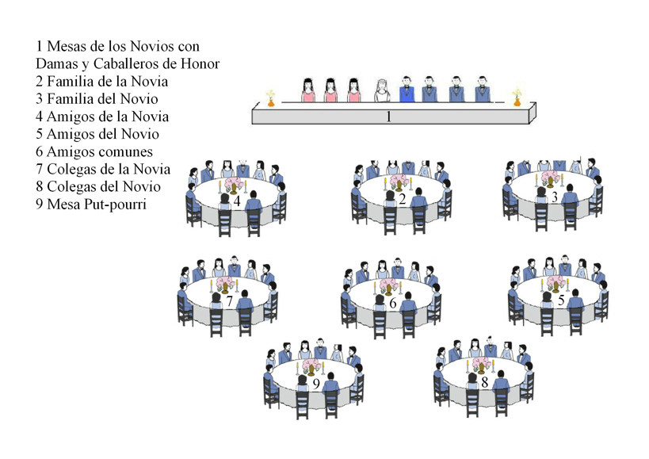
Ejemplo evento social

Slide 16
PLANEACIÓN
Elaborar presupuesto y solicitar cotizaciones
Tomar como base el inventario de los recursos a utilizar
Realizar solicitudes de cotizaciones a las diferentes empresas o personas que puedan proveer servicios y recursos
Obtener el cálculo total de gastos y costos.
Frecuentemente se le asigna un 10% de la suma total del presupuesto para cubrir los imprevistos.
(Zarate, 2022)

Slide 17
COTIZACIÓN
MATERIAL | CANTIDAD | VALOR UNITARIO | VALOR TOTAL

Slide 18
PLANEACIÓN
Fuentes de financiación
Si el tipo de evento lo permite, se pueden buscar patrocinadores relacionados con la temática y poder negociar con ellos ciertos aspectos a cambio de su participación en el evento:
Refrigerios
Apoyo financiero del evento
Puesto de tinto, aromática gratuito
Nota de prensa en un periódico gratuitamente

Slide 19
Webgrafía
Deteral Eventos. (2018, March 12). Reglas básicas de protocolo para eventos. Deteral Eventos. Retrieved September 7, 2022, from http://deteraleventos.com/deteral-blog/81-reglas-basicas-de-protocolo-para-eventos.html
Guzmán, C. (2021, May 4). Fases de un Evento - Mi Espacio. InfoSol. Retrieved September 7, 2022, from https://www.infosol.com.mx/miespacio/fases-de-un-evento/
Pacherres Nolivos, S. (n.d.). MONTAJE DE EVENTOS Y BANQUETES. ECOTEC. Retrieved September 7, 2022, from https://www.ecotec.edu.ec/material/material_2019D_HTL380_01_121216.pdf
Palacios Peralta, W. F. (2013, 05). LOS ACONTECIMIENTOS IMPORTANTES Y LA GESTIÓN DE EVENTOS SOCIALES. ESTUDIO DE FACTIVILIDAD PARA LA CREACIÓN DE UNA EMPRESA DE ORGANIZACIÓN DE EVENTOS. https://node2.123dok.com/dt02pdf/123dok_es/004/864/4864021.pdf.pdf?X-Amz-Content-Sha256=UNSIGNED-PAYLOAD&X-Amz-Algorithm=AWS4-HMAC-SHA256&X-Amz-Credential=aa5vJ7sqx6H8Hq4u%2F20220907%2F%2Fs3%2Faws4_request&X-Amz-Date=20220907T231650Z&X-Amz-SignedHeaders=ho
Zarate, D. (2022, March 28). Cómo hacer una cotización (incluye ejemplos y plantilla). Blog de HubSpot. Retrieved September 7, 2022, from https://blog.hubspot.es/sales/como-hacer-cotizacion

